Slide 1
HCIP-IoT
NA
V2.5
唐妍/tWX585717
2020.05.01
石嘉欣/s00417407
IPIoT

Slide 2
华为云物联网解决方案

Slide 3


Slide 4
物联网（Internet of Things）简称：IoT，是新一代信息技术的重要组成部分，也是“信息化”时代的重要发展阶段。
随着5G的商用和AI的快速发展，物联网正进入AIoT的时代，5G，IoT，AI，Cloud，真正驱动行业数字化变革，使能行业落地，实现商业闭环。华为云IoT云服务致力于“联万物、+智能、为行业”，打造极致体验的全栈全场景物联网云服务，聚合产业生态，使能客户商业成功。

Slide 5
学完本课程后，您将能够：
从物联网的端、管、云、应用分别进行阐述
了解华为云物联网解决方案

Slide 6
物联网层次架构
华为云物联网解决方案

Slide 7
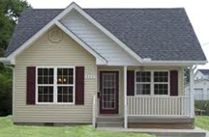
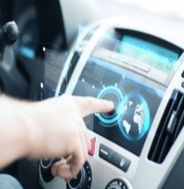
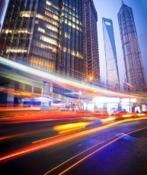


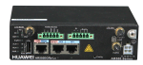
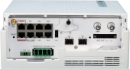
物联网的层次划分
智慧园区
车联网
智慧城市
智慧工业
行业应用
数据呈现及客户交互
……
云
解决数据如何存储、检索、使用、业务规划、安全、维护、费用等
云市场
产品中心
开发平台
运营中心
管
接入和传输网络
eLTE
AR502
AR531
2G/3G/4G
NB-IoT/eMTC
5G
LoRa
端
Huawei LiteOS / 芯片 /模组
信息收集和信号处理
Notes:
IoT 边缘
边缘智能：流分析模型和算法、视频分析模型的算法、流分析引擎、视频分析引擎。
边缘本地管理：规则联动、云边业务协同、设备数据管理、设备命令洗发、设备接入、设备鉴权。
边缘集成：用户APP、行业自有协议、3rd网关软件。
边缘安全：安全通信、边缘异常检测、可信启动。

Slide 8
轻量级操作系统 LiteOS
传统嵌入式设备
Huawei LiteOS
物联网智能设备
Open APIS
互联互通框架
多传感框架
低功耗框架
安全
IDE工具
（LiteOS Studio）
AI引擎
JS引擎
…
LiteOS Kernel
ARM/X86/RISC-V

Slide 9
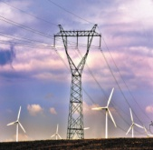
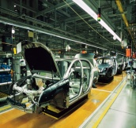
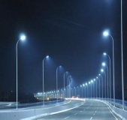
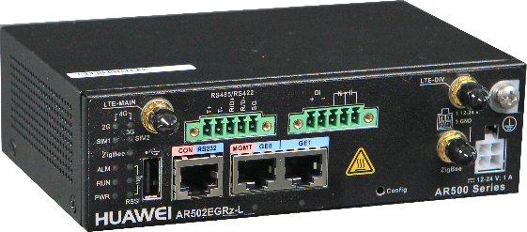
工业物联网关
Agile AR
……
工业交换 | 工业路由 | 内置计算
工业级设计
丰富接口支持
复杂协议适配
本地智能
+
+
PLC RFID CAN
M-BUS Wi-Fi …
+
ZigBee RF Blue-Tooth RS485 RS232 DI/DO …
本地计算与存储
防震 防水 防尘 防电磁

Slide 10
主流物联网接入技术应用场景划分
 | 特点 | 业务应用
4G/5G LTE-V | 传输速率>10Mbps；功耗较高 | 车联网、视频监控、智能机器 ……
eMTC GPRS | 传输速率<1Mbps；成本较低；功耗较低 | 穿戴、车辆调度、电子广告、无线ATM…...
NB-IoT | 传输速率<100Kbps；成本低；功耗低；覆盖广 | 远程抄表、公共事业、农林渔牧 …...

Slide 11
设备接入 IoTDA
物联网应用
公共事业
智慧城市
智慧园区
车联网
智慧农业
物流仓储
…
设备
设备接入服务
华为云产品
设备连接
消息通信
设备管理
数据流转
DIS
多网络接入
物理模型
设备实时状态监控
OTA升级
OBS
配置下发
告警管理
设备远程诊断
多协议接入
数据转发规则
ROMA
订阅推送
设备批量操作
设备联动规则
IoT数据分析
系列化SDK接入
设备影子
分组标签
文件上传
…

Slide 12



数据分析 IoTA
IoT Analytics
边缘网关
IoT Agent
数据
开放
第三方
数据
模型
行业分析服务
智慧物流分析
新能源车分析
…
BI
数据分析服务
实时分析
时序分析
离线分析
数据规则
行业/通用算子
时序探索
存储表管理
华为云其他
IoT设备接入
作业编排开发
时序数据开放
SQL作业开发
实时作业管理
时序处理
离线作业管理
LiteOS Studio
数据
开放
数字资产
DIS
资产管理
模型引擎
UDF分析计算
分权分域
OBS
第三方数据
数据
数据管理
…
数据集成
数据归档
数据存储
数据安全

Slide 13
物联网层次架构
华为云物联网解决方案

Slide 14




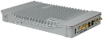
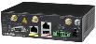
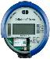
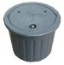


智慧城市
位置跟踪
智慧停车
智能抄表
智慧农业
智慧环保
降低物联网应用的开发门槛
孵化和使能城市物联网生态
API
API
API
API
API
物联网平台
汇聚城市物联网实时数据
为城市综合管理系统提供实时决策支撑依据
应用使能
设备管理
2/3/4G & 固定接入
NB-IoT接入
提供统一的物联应用和设备的接入标准
规避物联网应用接入碎片化问题
网关/终端设备
低功耗设备
内置IoT Agent

Slide 15
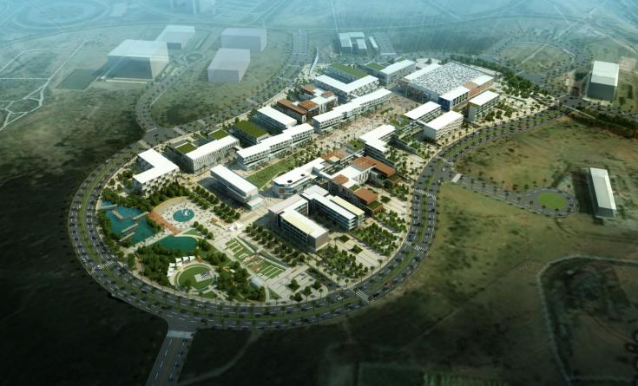
智慧园区
人员
资产
楼宇
电表
车辆
工位
安防
会议室
全光接入
全场景Wi-Fi
全场景IoT
1根光纤
全业务承载
10000M
超宽接入
8万人
同时在线
100%
无缝覆盖
20+
物联接口
100%
复杂环境适应
100%
行业协议适配

Slide 16
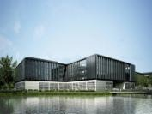
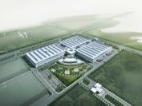
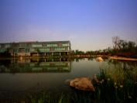
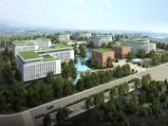
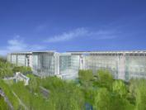
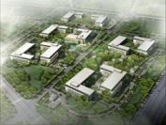
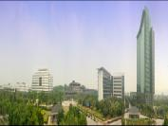
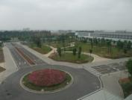
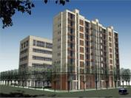
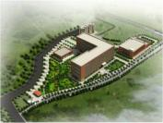
华为全球智慧园区
北京
廊坊
南京
杭州
上海
成都
深圳总部
东莞南方工厂
印度
刚果金

Slide 17
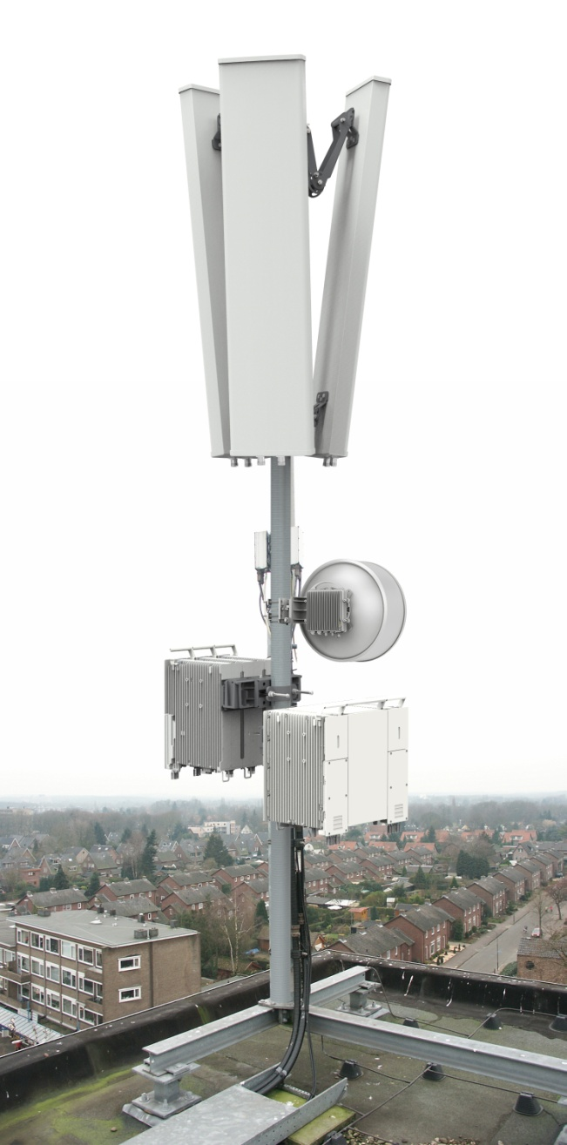

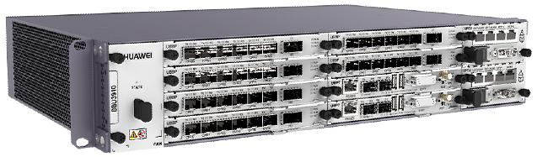
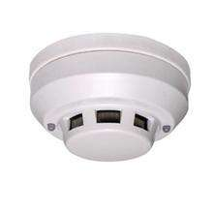
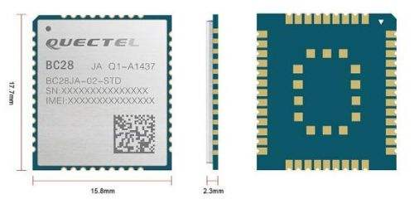

智慧消防
应用层
消防管理
报警处理
远程消音
终端自检
消防联动
应用使能
API管理和开放
数据管理
应用鉴权
大数据
GIS
平台层
LiteBSS
连接管理
协议转换
连接管理
设备管理
安全
SIM管理
MME
P-GW
IoT Core
SNMP
HSS
S-GW
网络层
OSS
NB-IoT基站
=
+
RRU+天馈
BBU
位置/时间等信息
终端层
NB-IoT模组
SIM card

Slide 18
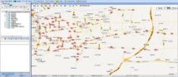
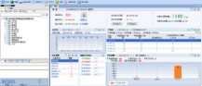
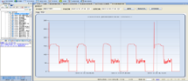
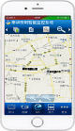






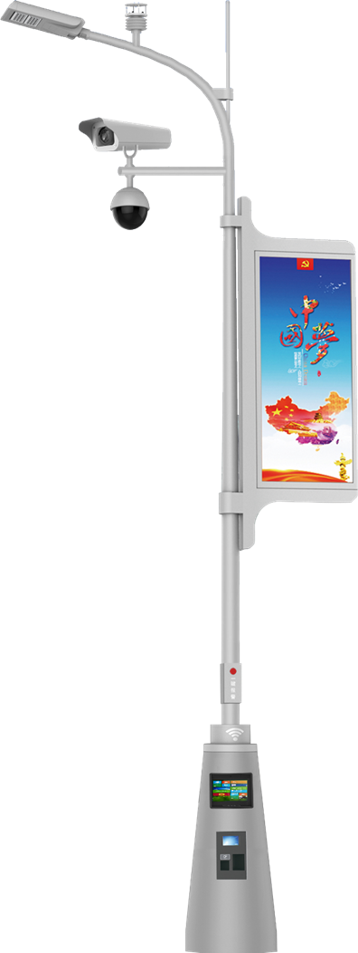

智能路灯（1）
客户价值
APP
智慧路灯构建城市共享采集设施：多城市功能设施统一挂载，统一数据汇聚、统一回传，降低城市基础公共设施建设成本。
平台化统一运维：各委办局挂载感知终端统一运维、监控、提供运维效率、降低成本。
按需照明，降耗节能：照明时长动态调整，根据照明特点，分段智能调节照明亮度。综合分析整体照明能耗，制定节能计划。
资源管理
集中监控
单灯节能
移动APP
应用层
（公有云）
监控中心网络
平台层
华为云物联网平台
网络层
运营商网络
应用场景
定时任务：下发定时任务，定时控制开关灯、分时段调光等。
智能调光：能自动检测路段是否有车经过，根据情况自动调节路灯照明亮度。
自动运维：路灯故障时即时自动将照明设备故障系统上报业务系统。
2G/3G/4G
NB-IoT
感知层
集中监控
智慧路灯
…
物联网关
智慧路灯
…

Slide 19
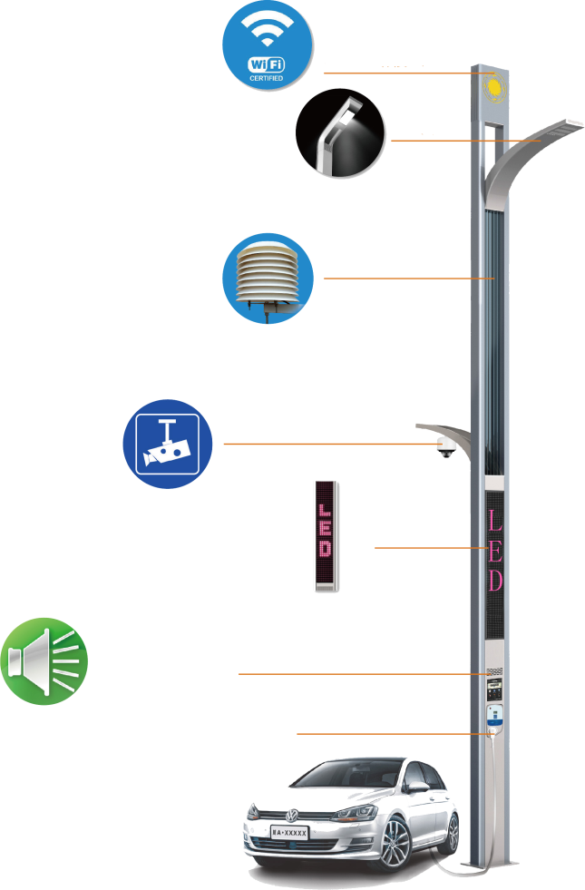










智能路灯（2）
路灯在整合多业务
是智慧城市天然触角
IoT平台融合各种应用和终端
是智慧城市必备
Wi-Fi
智能 路灯
封闭系统 → 开放系统
环境检测
+
(应用使能)
单应用 → 多应用
IoT 平台
视频监控
(大数据)
单终端 → 多终端
NB-IoT
应急系统
(设备管理)
充电桩
M2M (烟囱式)
IoT (统一架构)

Slide 20
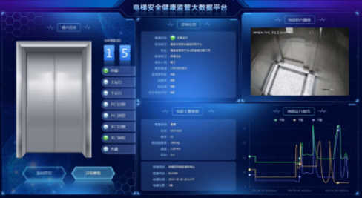

智慧电梯
商业价值
人体探测器
更安全：
事故发生率降低
易监管：
维保过程E2E可视化
更省钱：
研发成本节约
加速度传感器
边缘网关
华为云IoT
电梯维保应用
平层/门传感器…
挑战
解决方案
电梯维保缺乏监管，维保不及时，走形式签到维保现象频发，电梯带病运行严重
企业研发人员有限，想专注于电梯感知设备，其余业务想寻求外部合作
电梯作为特种设备，数据需要被市监局，维保单位、物业及业主多方获取，目前每类用户都有独立的应用，应用间数据无法共享
智能感知：实时监测电梯运行及维保数据，实现电梯维保智能化监管，结合大数据技术，绘制故障电梯模型，及时精准维保，减少事故发生几率
架构解耦：采用“南向终端-IoT平台-北向应用”架构，企业专注终端接入，应用寻求外包
开放性：电梯数据存储在IoT平台，通过API供第三方应用调用，实现多应用数据共享

Slide 21

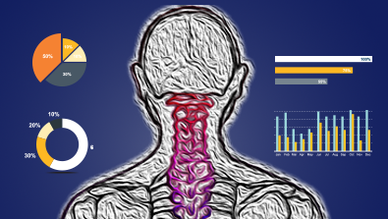
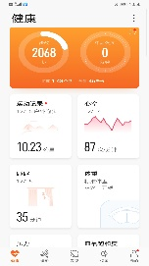
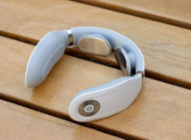

智慧按摩师
商业价值
AI体验：语音、手机等AI交互操作，更简单，更随心
强决策：大数据、AI等先进技术辅助市场精准决策
高溢价：设备上云，杜绝假冒产品；加入华为生态圈，大品牌背书
个人健康数据分析
华为云IoT
挑战
解决方案
传统的机械按键操作，使用不方便
传统按摩仪，不支持数据获取&分析，无法预测市场需求
SKG 按摩仪为JD、天猫热销品，如何预防假冒品
AI分析：海量数据实时采集，AI算法分析，多样式报表呈现
数据开放：华为开放用户数据，不拿数据变现
生态共赢：借力“华为”品牌和持续演进技术能力，构建更强品牌影响力
Notes:
SKG

Slide 22
什么是物联网？
物联网分层是怎么样的？
Notes:
物联网(IoT:Internet of Things)就是物物相连的互联网。这有两层意思：其一，物联网的核心和基础仍然是互联网，是在互联网基础上的延伸和扩展的网络；其二，其用户端延伸和扩展到了任何物品与物品之间，进行信息交换和通信，也就是物物相息。
物联网的层次架构可以分为四层
感知
网络
平台
应用

Slide 23
物联网层次架构
华为云物联网解决方案

